Slide 1

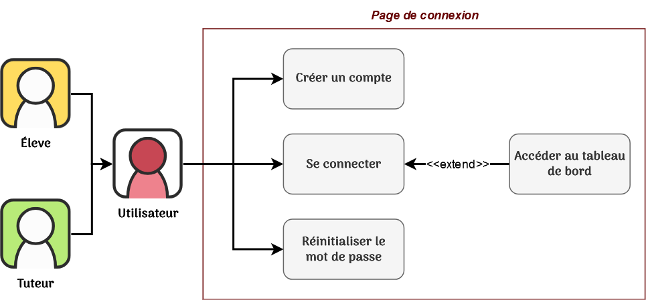
Learn@home - Diagrammes des cas d’usage

Slide 2
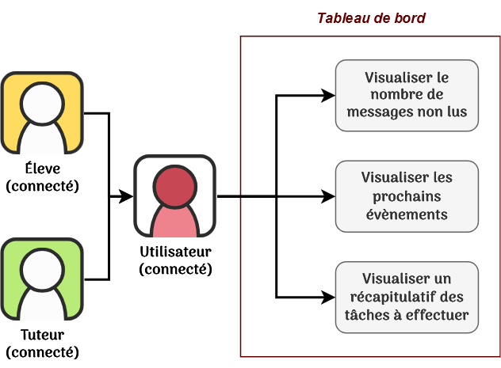
Learn@home - Diagrammes des cas d’usage

Slide 3
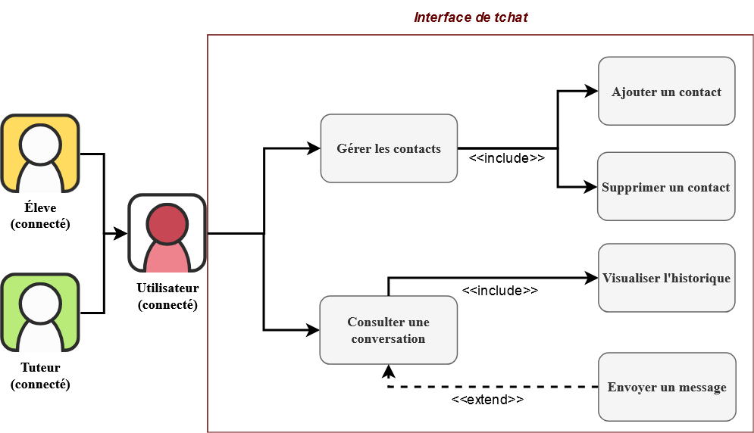
Learn@home - Diagrammes des cas d’usage

Slide 4
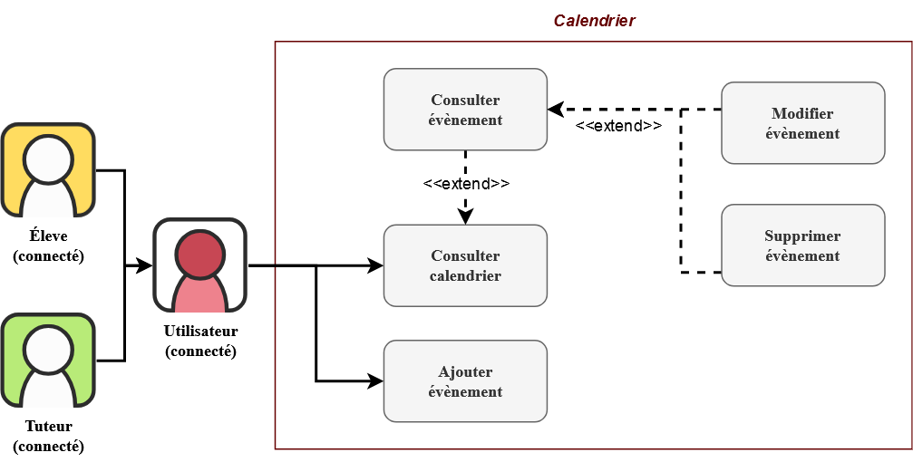
Learn@home - Diagrammes des cas d’usage

Slide 5
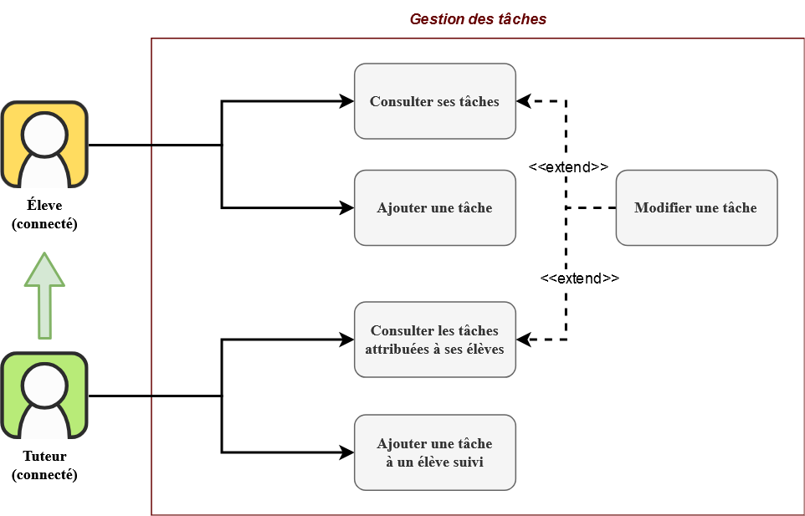
Learn@home - Diagrammes des cas d’usage

